Slide 1
线性模型
《神经网络与深度学习》
https://nndl.github.io/

Slide 2
线性模型
分类问题中的线性模型
Logistic Regression
Softmax Regression
Perceptron
SVM

Slide 3
分类示例

Slide 4
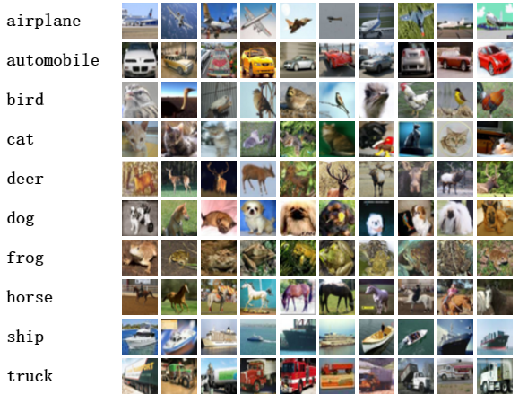
数据集：CIFAR-10
60000张32x32色彩图像，共10类，每类6000张图像。

Slide 5
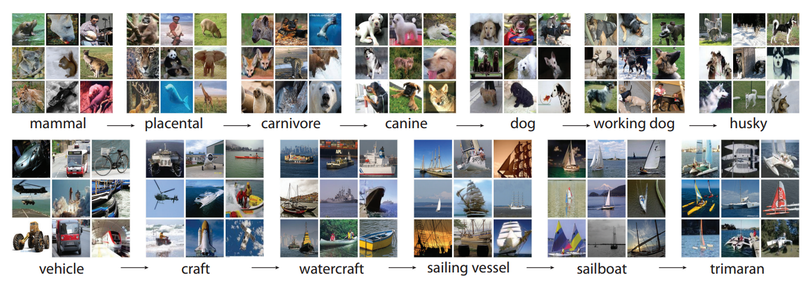
数据集：ImageNet
14,197,122 images, 21841 synsets

Slide 6
应用：图像分类
“monkey”
“monkey”
分类器
“cat”
“cat”
“dog”
“dog”

Slide 7
应用：图像分类

Slide 8
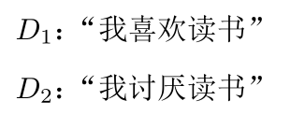
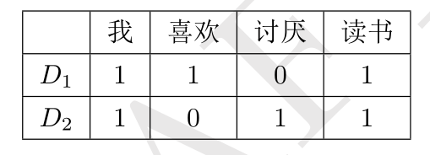
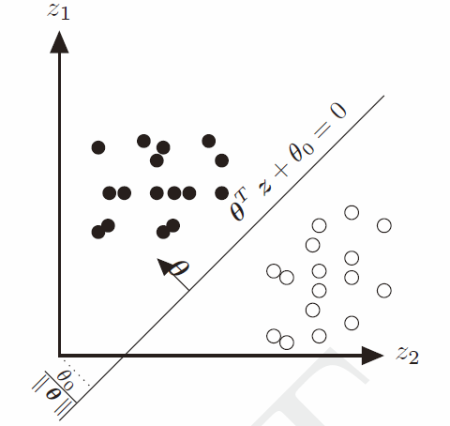
应用：文本情感分类
根据文本内容来判断文本的相应类别
+
-

Slide 9
应用：垃圾邮件过滤
“Talk” in e-mail
Spam
filtering
分类器
1/0
(Yes/No)
“free” in e-mail
1 (Yes)
0 (No)
(http://spam-filter-review.toptenreviews.com/)
Notes:
Can we have more examples ….

Slide 10
应用：文档归类
政治
“stock” in document
分类器
經濟
體育
“president” in document
體育
政治
財經
http://top-breaking-news.com/

Slide 11
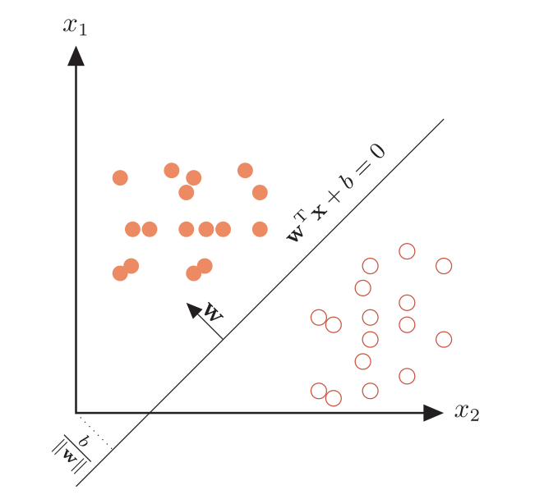
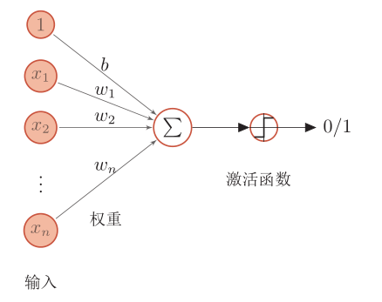
线性模型
Notes:
更换右边图片

Slide 12
线性模型
Logistic回归
Softmax回归
感知器
支持向量机

Slide 13
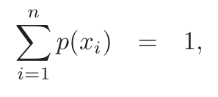
关于概率的一些基本概念
概率（Probability）
一个随机事件发生的可能性大小，为0到1之间的实数。
随机变量（Random Variable）
比如随机掷一个骰子，得到的点数就可以看成一个随机变量X，其取值为{1,2,3,4,5,6}。
概率分布（Probability Distribution）
一个随机变量X取每种可能值的概率
并满足

Slide 14
概率的一些基本概念
伯努利分布（Bernoulli Distribution）
在一次试验中，事件A出现的概率为µ，不出现的概率为1 − µ。若用变量X 表示事件A出现的次数，则X 的取值为0和1，其相应的分布为
二项分布（Binomial Distribution）
在n次伯努利分布中，若以变量X 表示事件A出现的次数，则X 的取值为{0,… ,n}，其相应的分布
二项式系数，表示从n个元素中取出k个元素而不考虑其顺序的组合的总数。

Slide 15
概率的一些基本概念
条件概率（Conditional Probability）
对于离散随机向量(X,Y )，已知X = x的条件下，随机变量Y = y的条件概率为：
贝叶斯公式
两个条件概率p(y|x)和p(x|y)之间的关系
Notes:
p(x|y）

Slide 16
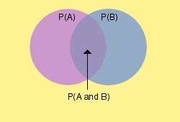
例子
Marginal Probability
性别\行业 | 计算机 | 教育
男 | 0.4 | 0.1 | 0.5
女 | 0.1 | 0.4 | 0.5
 | 0.6 | 0.4
Marginal Probability
p(男|计算机)=

Slide 17
分类问题
将分类问题看作条件概率估计问题
为了解决连续的线性函数不适合进行分类的问题，引入非线性函数g 来预测类别标签的后验概率p(y = c|x)。
以两类分类为例，
函数f：线性函数
函数g：把线性函数的值域从实数区间“挤压”到了(0,1)之间，可以用来表示概率。
如何构建函数g？

Slide 18
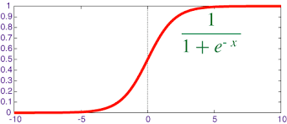
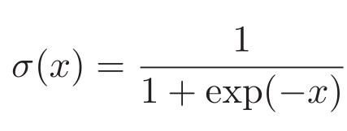
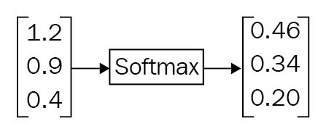
两个重要的函数
Logistic函数
Softmax函数
除了logisitc，还有什么函数$f:R→(0,1)$?

Slide 19
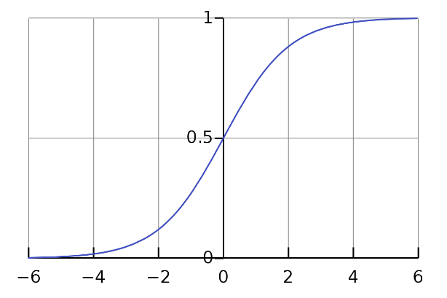
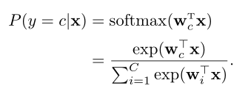
两个重要的分类器
Logistic回归
Softmax回归

Slide 20
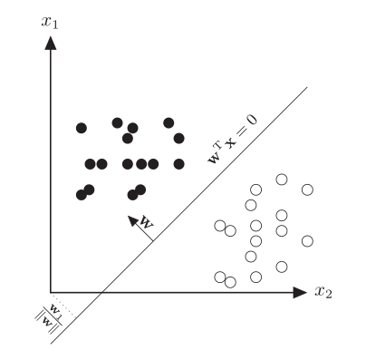
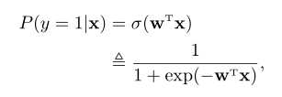
Logistic回归
线性分类器
目标类别y = 1的条件概率为

Slide 21
学习准则
真实条件概率$p_{r}(y|x)$
对于一个样本$\left(x,y^{∗}\right),其$真实条件概率为
$$p_{r}\left(y=1|x\right)=y^{∗}$$
$$p_{r}\left(y=0|x\right)=1−y^{∗}$$
模型预测条件概率$p_{θ}\left(y | x\right)$
$$p_{θ}\left(y=1|x\right)=σ(w^{T}x)$$
如何衡量两个条件分布的差异？

Slide 22
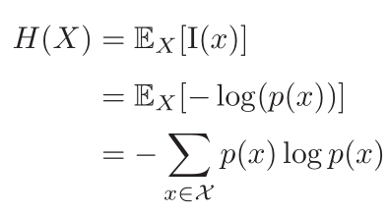
熵（Entropy）
在信息论中，熵用来衡量一个随机事件的不确定性。
自信息（Self Information）
$$I(x) = −log⁡(p(x))$$
熵
交叉熵：是按照概率分布q的最优编码对真实分布为p的信息进行编码的长度
Notes:
对应分布为p(x)的随机变量，熵H(p)表示其最优编码长度。

Slide 23
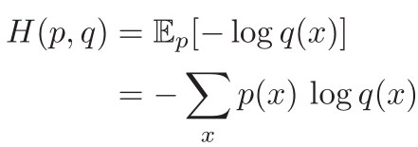
交叉熵（Cross Entropy）
交叉熵是按照概率分布q的最优编码对真实分布为p的信息进行编码的长度。
Notes:
对应分布为p(x)的随机变量，熵H(p)表示其最优编码长度。

Slide 24
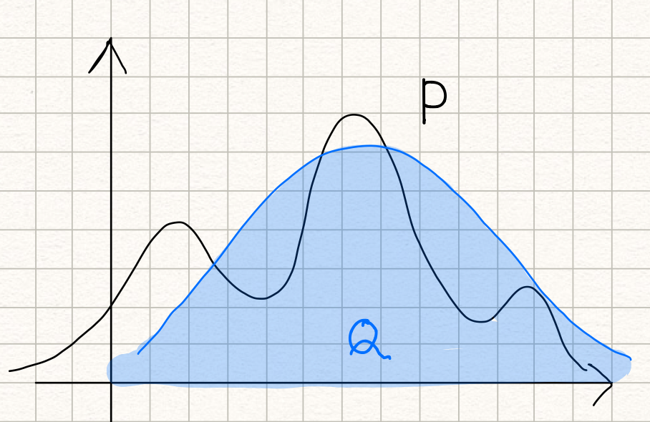
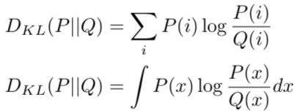
KL散度（Kullback-Leibler Divergence）
KL散度是用概率分布q来近似p时所造成的信息损失量。
KL散度是按照概率分布q的最优编码对真实分布为p的信息进行编码，其平均编码长度（即交叉熵）H(p,q)和p的最优平均编码长度（即熵）H(p)之间的差异。

Slide 25
交叉熵损失
$$D_{kl}\left(p_{r}\left(y | x\right) | |p_{θ}\left(y | x\right)\right)=\sum_{y=0}^{1}{p_{r}\left(y | x\right)\log{\frac{p_{r}\left(y | x\right)}{p_{θ}\left(y | x\right)}}}$$
KL散度
$$∝−\sum_{y=0}^{1}{p_{r}\left(y | x\right)\log{p_{θ}\left(y | x\right)}}$$
交叉熵损失
$y^{∗}为$x的真实标签
$=−$ $I\left(y^{∗}=1\right)log{p_{θ}\left(y=1 | x\right)−I\left(y^{∗}=0\right)log{p_{θ}\left(y=0 | x\right)}}$
$=−$ $y^{∗}log{p_{θ}\left(y=1 | x\right)−\left(1−y^{∗}\right)\log{p_{θ}\left(y=0 | x\right)}}$
$=−$ $\log{p_{θ}\left(y^{∗} | x\right)}$
负对数似然

Slide 26
梯度下降
交叉熵损失函数，模型在训练集的风险函数为
梯度为
Notes:
更换公式

Slide 27
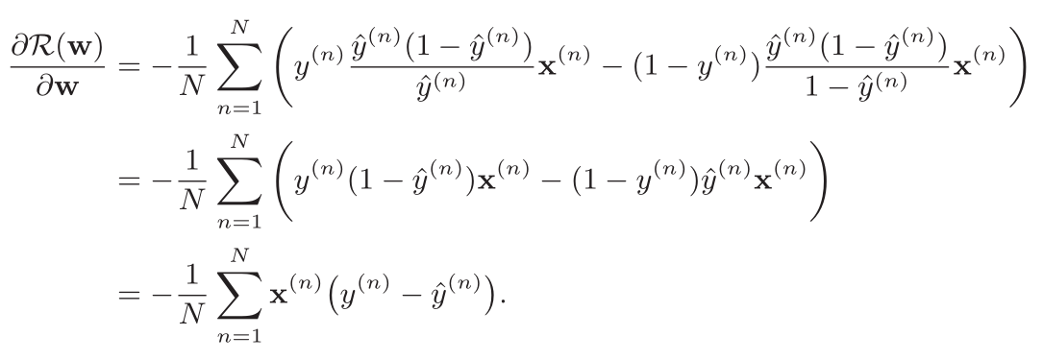
推导过程

Slide 28
Logistic回归

Slide 29
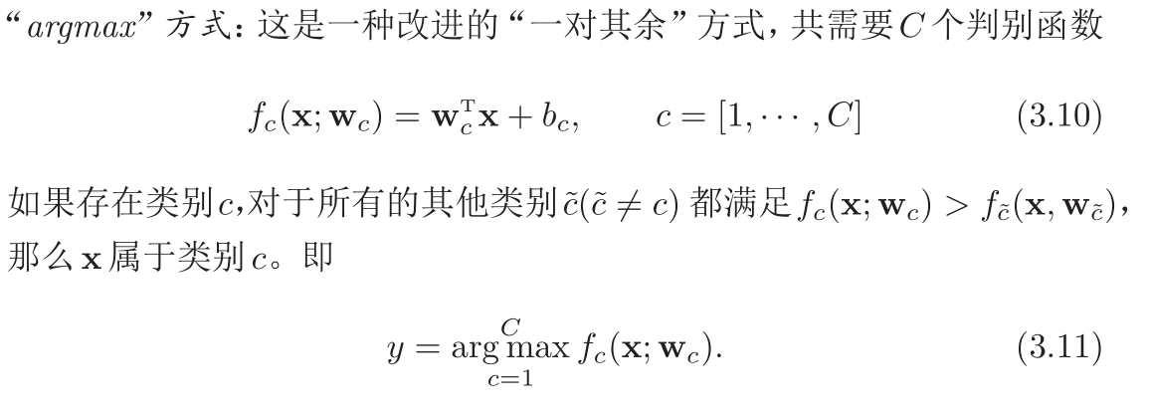
多类分类（Multi-class Classification）

Slide 30
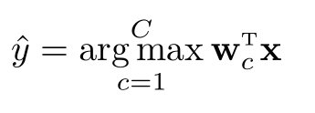
Softmax回归
Softmax回归是logistic回归的多类推广。
利用softmax函数，我们定义目标类别y = c的条件概率为：

Slide 31
交叉熵损失
KL散度
$$D_{kl}\left(p_{r}\left(y | x\right) | |p_{θ}\left(y | x\right)\right)=\sum_{y=1}^{C}{p_{r}\left(y | x\right)\log{\frac{p_{r}\left(y | x\right)}{p_{θ}\left(y | x\right)}}}$$
$$∝−\sum_{y=1}^{C}{p_{r}\left(y | x\right)\log{p_{θ}\left(y | x\right)}}$$
交叉熵损失
$y^{∗}为$x的真实标签
$=−$ $\log{p_{θ}\left(y^{∗} | x\right)}$
负对数似然

Slide 32
参数学习
模型：Softmax回归
学习准则：交叉熵
优化：梯度下降
Notes:
目标类别y = c的后验概率

Slide 33
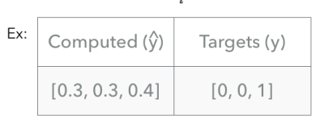
交叉熵损失函数
负对数似然损失函数
对于一个三类分类问题，类别为[0,0,1]，预测的类别概率为[0.3,0.3,0.4]，则

Slide 34
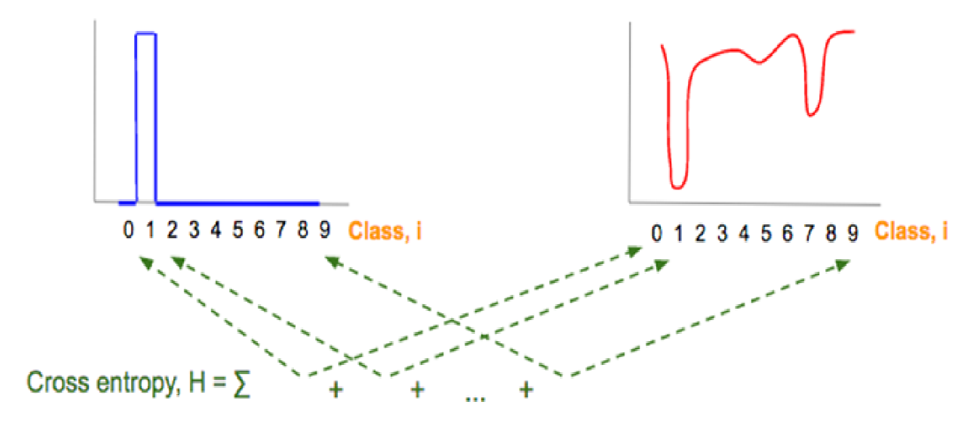
交叉熵损失
$$−\sum_{y=1}^{C}{p_{r}\left(y | x\right)\log{p_{θ}\left(y | x\right)}}$$
真实概率$p_{r}(y|x)$
预测概率的负对数$−log{p_{θ}(y|x)}$

Slide 35
感知器

Slide 36
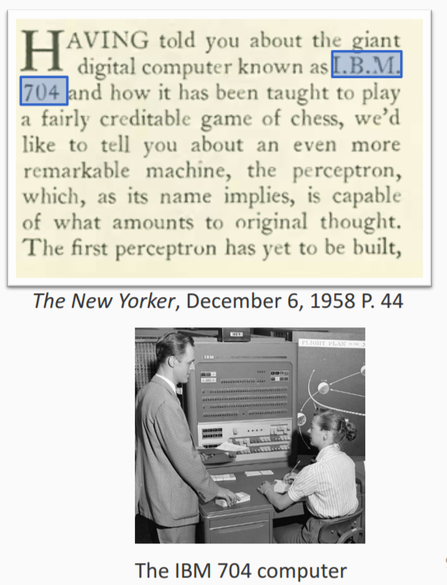
感知器

Slide 37
感知器
模拟生物神经元行为的机器，有与生物神经元相对应的部件，如权重（突触）、偏置（阈值）及激活函数（细胞体），输出为+1或-1。
+1/-1
Notes:
更换右边图片

Slide 38
感知器
学习算法
一种错误驱动的在线学习算法：
先初始化一个权重向量w ← 0（通常是全零向量）；
每次分错一个样本(x,y)时，即
$yw^{T}x<0$
用这个样本来更新权重

Slide 39
感知器的学习过程
表示分错
对比Logistic回归的更新方式：

Slide 40
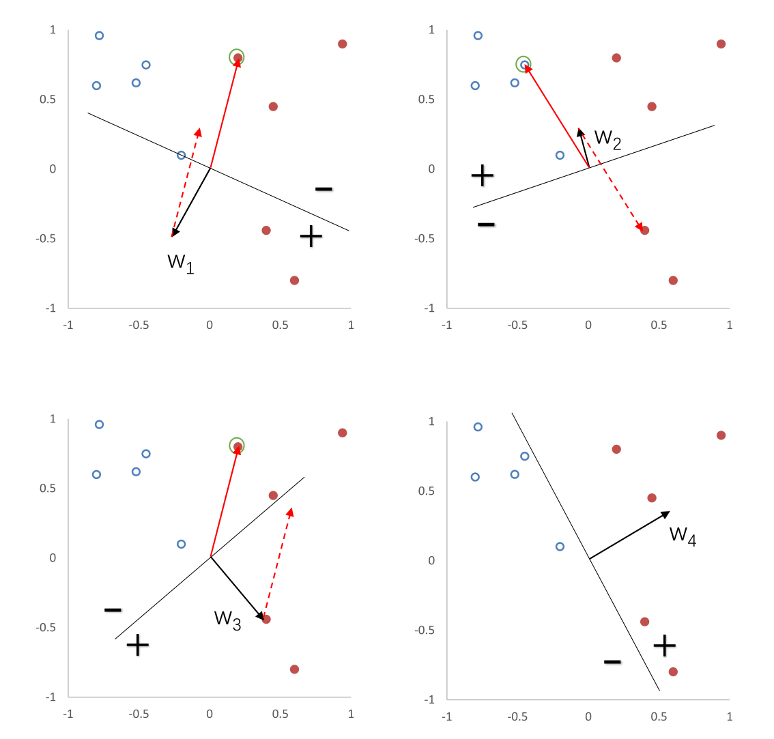
感知器参数学习的更新过程

Slide 41
收敛性
Notes:
Gamma定义

Slide 42
证明过程

Slide 43
支持向量机 （Support Vector Machine，SVM）
红色点称为“支持向量”

Slide 44
应用

Slide 45
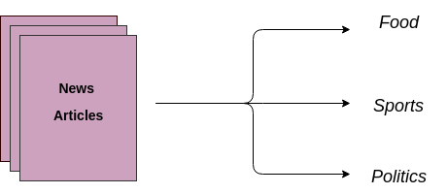
示例：文本分类

Slide 46
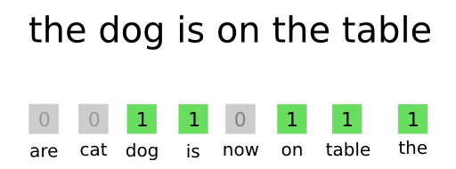
示例：文本分类
将样本x从文本形式转为向量形式
词袋模型（Bag-of-Words，BoW）模型
Notes:
增加ngram

Slide 47
示例：文本分类
根据文本内容来判断文本的相应类别
+
-

Slide 48
XOR问题

Slide 49
特征
http://playground.tensorflow.org
如何处理非线性可分问题？

Slide 50
线性分类器小结

Slide 51
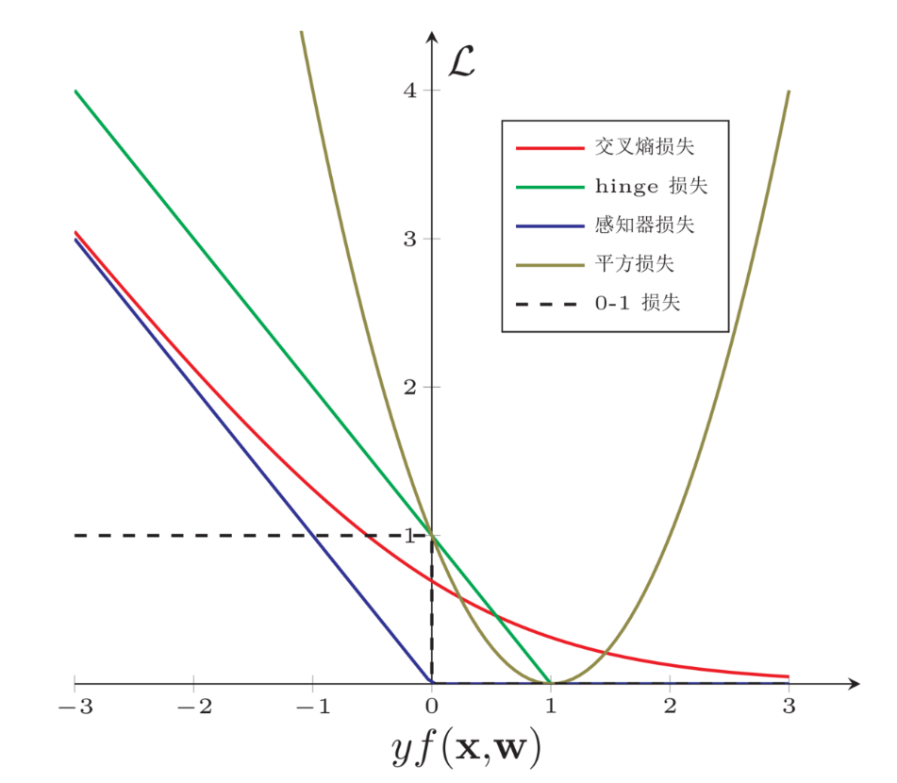
不同损失函数的对比

Slide 52
课后作业
掌握知识点
Logistic回归
Softmax回归
损失函数
编程练习
chap3_softmax_regression

Slide 53
https://nndl.github.io/

